Slide 1
Databases NoSql
Francesco Pugliese, PhD
neural1977@gmail.com

Slide 2
Database NoSql: DB Aggregati
Modelli di dati NoSQL
Database Chiave-Valore, Documenti, Colonna
Modelli di Distribuzione
Consistenza
Map-Reduce

Slide 3
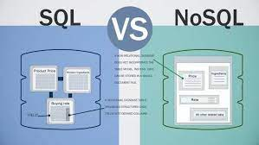
I DB NoSQL
I database NoSQL sono appositamente realizzati per modelli di dati specifici e hanno schemi flessibili per creare applicazioni moderne. I database NoSQL si sono affermati per la facilità di sviluppo, la funzionalità e la scalabilità delle prestazioni.
I database NoSQL utilizzano una varietà di modelli di dati per accedere e gestire i dati. Questi tipi di database sono ottimizzati specificatamente per applicazioni che necessitano di grandi volumi di dati, latenza bassa e modelli di dati flessibili, ottenuti snellendo alcuni dei criteri di coerenza dei dati degli altri database.

Slide 4
I DB NoSQL
Consideriamo l'esempio della creazione di un modello di schema per il database di un semplice libro:
In un database relazionale, il record di un libro spesso viene smontato (o "normalizzato") e archiviato in tabelle distinte; le relazioni sono definite da vincoli di chiavi primarie ed esterne. In questo esempio, la tabella Libri ha colonne per ISBN, Titolo libro e Numero edizione, la tabella Autori ha colonne per IDAutore e Nome autore e infine la tabella ISBN-autore ha colonne per IDAutore e ISBN. Il modello relazionale è progettato per permettere al database di attuare l'integrità referenziale tra le tabelle del database, normalizzato per ridurre la ridondanza e generalmente ottimizzato per lo storage.
In un database NoSQL, il record di un libro è solitamente memorizzato come documento JSON. Per ogni libro, l'elemento, ISBN, Titolo libro, Numero edizione, Nome autore e IDAutore sono archiviati come attributi in un unico documento. In questo modello, i dati sono ottimizzati per lo sviluppo intuitivo e la scalabilità orizzontale.

Slide 5
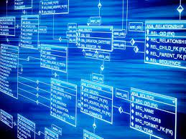
I DB NoSQL
Consideriamo l'esempio della creazione di un modello di schema per il database di un semplice libro:
In un database relazionale, il record di un libro spesso viene smontato (o "normalizzato") e archiviato in tabelle distinte; le relazioni sono definite da vincoli di chiavi primarie ed esterne. In questo esempio, la tabella Libri ha colonne per ISBN, Titolo libro e Numero edizione, la tabella Autori ha colonne per IDAutore e Nome autore e infine la tabella ISBN-autore ha colonne per IDAutore e ISBN.
Il modello relazionale è progettato per permettere al database di attuare l'integrità referenziale tra le tabelle del database, normalizzato per ridurre la ridondanza e generalmente ottimizzato per lo storage.

Slide 6
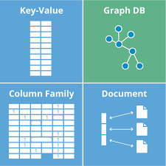
I DB NoSQL
In un database NoSQL, il record di un libro è solitamente memorizzato come documento JSON. Per ogni libro, l'elemento, ISBN, Titolo libro, Numero edizione, Nome autore e IDAutore sono archiviati come attributi in un unico documento. In questo modello, i dati sono ottimizzati per lo sviluppo intuitivo e la scalabilità orizzontale.
I database NoSQL sono una soluzione ideale per molte applicazioni moderne, quali dispositivi mobili, Web e videogiochi che richiedono database flessibili, scalabili, con prestazioni elevate ed altamente funzionali per offrire un'esperienza utente eccezionale.

Slide 7
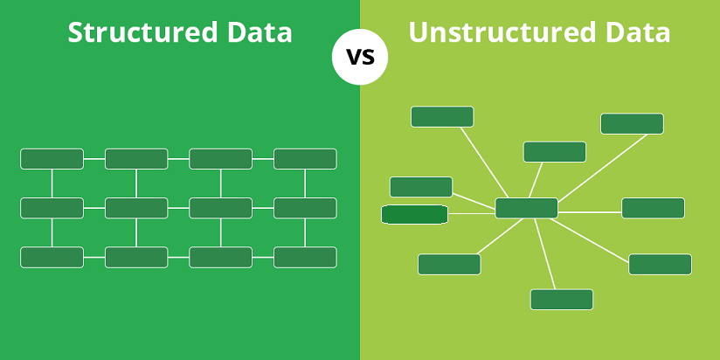
I DB NoSQL
Flessibilità: i database NoSQL offrono generalmente schemi flessibili che consentono uno sviluppo più veloce e iterativo. Il modello di dati flessibile fa dei database NoSQL la soluzione ideale per i dati semi-strutturati e non strutturati.
Scalabilità: i database NoSQL in genere sono progettati per il dimensionamento orizzontale, attuato usando cluster distribuiti di hardware, invece del dimensionamento verticale, che avviene aggiungendo server costosi e di grosse dimensioni. Alcuni fornitori di cloud gestiscono queste operazioni dietro le quinte offrendo un servizio completamente gestito.

Slide 8
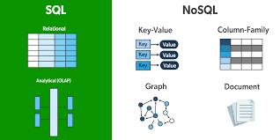
I DB NoSQL
Elevate prestazioni: i database NoSQL sono ottimizzati per modelli di dati specifici e schemi di accesso che consentono prestazioni più elevate rispetto ai risultati che si ottengono cercando di raggiungere una funzionalità simile con i database relazionali.
Altamente funzionali: i database NoSQL offrono API altamente funzionali e tipi di dati che sono dedicati a ciascuno dei rispettivi modelli di dati.

Slide 9
Guardiamo al passato: predominio relazionale
I Database Relazionali sono stati per decenni la scelta di default dei sistemi di data storage, specialmente per applicazioni enterprise
La principale ragione di questo predominio è:
Capacità di mantenere i dati in memoria di massa in un modo strutturato (esempio file system w.r.t., ossia un tipo di network file system sharato)
Semplicità nel modello dei dati
Gestione della concorrenza nell'accesso ai dati
Basato su linguaggi standardizzati
Usato come mezzo per integrare applicazioni (integrazione di database)

Slide 10
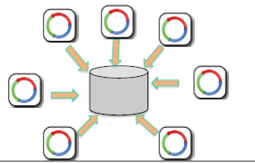
SQL come meccanismo di integrazione
Il fattore primario che ha reso i db relazionali maggiormente di successo rispetto agli altri modelli di dati (come ad esempio gli Object Oriented DB) è probabilmente il ruolo giocato da SQL come meccanismo di integrazione tra applicazioni
In questo scenario, applicazioni multiple immagazzinano i loro dati in un database integrato comune. Questo migliora la comunicazione perchè tutte le applicazioni operano su un insieme consistente di dati persistenti

Slide 11
Database di Integrazione vs Applicazione
Esistono svantaggi all'uso della condivisione dell'integrazione di database:
Una struttura che sia progettata per integrare molte applicazioni finisce per essere molto complessa
I cambiamenti ai dati di differenti applicazioni hanno bisogno di essere coordinati
Differenti applicazioni hanno differenti necessità di performance, dunque chiamano differenti strutture ad indice
Accesso control policies complesse
Un approccio differente è quello di trattare il DB come un database di applicazione (application database)

Slide 12
Application Database
Un Application Database viene solo direttamente acceduto da una singola applicazione, che lo rende più facile da manutenere ed evolvere
L'interoperabilità riguarda il fatto che si può ora passare alle interfacce dell'applicazione:
Durante il 2000 abbiamo assistito ad un ben distinto spostamento verso i web service, dove le applicazioni potrebbero comunicare sul HTTP (lavorare su Architetture Service-Orientate)
Se comunichiamo con SQL, i dati devono essere strutturati in relazioni. Tuttavia con un servizio, siamo capaci di usare strutture dati più ricche, possibilmente con dei record innestati e delle liste.
Questi dati sono di solito rappresentati come documenti in XML o più recentemente JSON (Javascript Object Notation), un formato di intescambio leggero

Slide 13
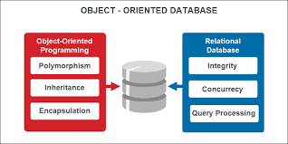
Object Oriented DB
I DB Orientati gli Oggetti (Object-oriented Database) sono emersi per andare incontro all'esigenza di fondere i linguaggi di programmazione orientata agli oggetti con i database.
Sebbene i database orientati agli oggetti siano nati verso la fine del 1970, essi hanno visto una crescita nell'utilizzo solo nei recenti decenni con la crescita dei linguaggi di programmazione funzionale e dei database relazionali.
Ma una sempre più crescente comunità sta emergendo grazie all'abilità dei db orientati agli oggetti di fornire delle query molto veloci e con un codice più leggero.

Slide 14
Object Oriented DB
I DB Orientati agli Oggetti contengono i seguenti elementi fondamentali:
Oggetti: che sono entità del mondo reale, come per esempio un task specific in una "to-do list": “porta fuori la spazzatura”. Tutti gli oggetti vengono assegnati ad una classe all'interno delle strutture dati sia per scopi di gerarchia e sia per scopi funzionali. In questo modo quando sentiamo la frase "istanze di una classe", ci stiamo riferendo semplicemente agli oggetti che sono creati da una particolare classe.
Attributi e Metodi: Un oggetto è caratterizzato da uno stato e da dei comportamenti. Gli oggetti hanno anche proprietà (attributi) come nomi, stato e date di creazione. L'insieme delle proprietà, tenute insieme, rappresenta il suo stato. Gli oggetti hanno anche comportamenti (conosciuti come metodi, azioni o funzioni) che modificano o operato sulle sue proprietà. Esempi includono updatetask() o gettaskhistory(). I metodi sono anche il percorso di comunicazione primario da "oggetto a oggetto".

Slide 15
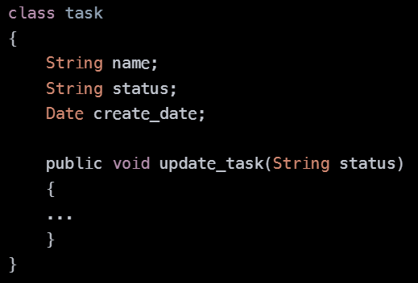
Object Oriented DB
Classi: sono raggruppamenti di oggetti con le stesse proprietà e gli stessi comportamenti.
Non solo le classi indicano le relazioni, come genitore o figlio, ma essi classificano anche gli oggetti in termini di funzioni, tipi di dati, o altri attributi dei dati definiti.
I puntatori invece sono indirizzi che facilitano sia l'accesso all'oggetto sia lo stabilirsi delle relazioni tra oggetti.

Slide 16
Verso nuovi modellli dei dati
Quali sono le ragioni per cui i modelli di dati NoSQL hanno iniziato a divenire così popolari?
Alcune di queste motivazioni coincidono con le motivazioni che hanno originato lo sviluppo dell'ecosistema Big Data, e di cui abbiamo già discusso
Dovrebbero in ogni caso essere enfatizzati i seguenti aspetti:
Persone che hanno iniziato a modellare le applicazioni di db
Avere a che fare con aggregati, ossia con una porzione rilevante concettualmente di informazione (oggetto, data record), è molto più facile per i nuovi database gestire operazioni su cluster, dal momento che il db aggregato rende una unità naturale per la replicazione e lo sharding (distribuzione)
Inoltre, il problema della Impedance Mismatch Problem, ossia la differenza tra il modello relazionale e le strutture dati in memoria.

Slide 17
Impedance Mismatch
L' Impedance Mismatch è una delle maggiori cause di frustrazione per gli sviluppatori di applicazioni, e nel 1990 molte persone credevano che i database relazionali sarebbero stati sostituiti da database che replicavano le strutture dati nella memoria anche sul disco.
Quel decennio fu segnato dalla crescita dei linguaggi di programmazione orientati agli oggetti, e quindi dalla nascita dei db orientati agli oggetti.
Tuttavia, dopo che il modello OOP ebbe successo nella programmazione i DB orientati agli oggetti non ebbero per nulla successo: i db relazionali rimasero la principale tecnologia per il data storage, essendo altamente consolidati, ben noti, ottimizzati e soprattutto basati su linguaggi standard come SQL.
Quindi, l'Impedance rimase un problema, framework di Object-relational mapping come Hibernate o iBatis sono stati proposti per rendere le cose facili, ma non sono adatti a quegli scenari (frequenti) in cui molte applicazioni fanno affidamento allo stesso db integrato. Anche le performance delle query soffrono in questi framework.

Slide 18
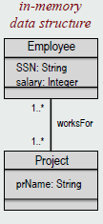
Impedance Mismatch - Esempio
Dati correnti immagazzinati in un DB:
D2: Codice degli impiegati con salario e SSN
D1: Impiegati e Progetti per cui gli impiegati lavorano
Concettualmente:
Un impiegato è identificato dal suo SSN.
Un progetto è identificato dal suo nome.
Quindi:
Un impiegato dovrebbe essere creato dal suo SSN
un progetto dovrebbe essere creato dal suo PrName

Slide 19
Attacco dei Cluster
Il 2000 ha assistito a parecchie proprietà del web che sono drammaticamente aumentate in grandezza nel tempo!
I siti web iniziarono a tracciare l'attività e la struttura in un modo molto dettagliato. Grandi data set sono apparsi: link, social network, attività nei log, dati di mapping. Con la crescita del volume dei dati è aumentato anche il numero degli utenti.
Superare i problemi dell'incremento dei dati e del traffico ha richiesto più risorse computazionali.
Scalare significa macchine più grandi, più processori, più storage e memoria. Ma macchine più grandi sono più costose ed hanno dei limiti concreti nell'incremento delle loro dimensioni, hanno un tetto massimo teorico.

Slide 20
Attacco dei Cluster
L'alternativa a scalare le dimensioni delle macchine è quella di usare un elevato numero di machine all'interno di un cluster. Un cluster di macchine piccole può usare dell'hardware di basso costo e finire per essere più economico alle varie scale.
Inoltre un cluster può anche essere più resiliente dal momento che se le macchine singole si danneggiano, l'intero cluster può continuare a funzionare fornendo alta affidabilità oltre che alte performance
Mentre le grandi compagnie si sono mosse verso i cluster, questo ha portato ad un nuovo problema: i db relazionali non sono progettati per essere eseguiti sui cluster!

Slide 21
Attacco dei Cluster
I DB relazionali possono anche essere avviati su server separati per differenti insiemi di dati, questo è lo sharding dei database (ad esempio i dati vengono fisicamente segmentati su vari nodi di storage dei dati).
Mentre si separa il caricamento, tutto lo sharding deve essere controllato a livello applicativo che deve tenere traccia di quale db server deve rispondere per comunicare ciascun blocco di dati.
Inoltre, perdiamo query, integrità referenziale, transazioni o controllo di consistenza con l'uso dello sharding.
La decisione della granularità dello sharding è una questione moldo ma molto difficile!

Slide 22
Modelli dei Dati Aggregati
Il modello relazione divide l'informazione che noi vogliamo storare in tuple (righe): questa è una struttura molto semplice per i dati.
L'orientazione Aggregata prende una differente direzione nell'approccio. Essa riorganizza ciò che serve per operare sui dati in unità che hanno una struttura più complessa.
Può essere maneggevole pensare in termini di un record complesso che permette liste e altre strutture di record che venganno innestate all'interno di esso.
Tuttavia, non c'è un termine comune per questo tipo di record complesso; secondo il [SaFo13] usiamo il termine aggregato.

Slide 23
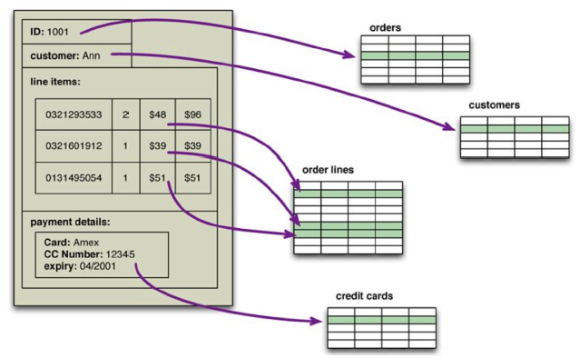
Modelli di Dati Aggregati
Aggregato è un termine che viene dal Domain-Driven-Design (DDD). In DDD, un aggregato è una collezione di oggetti collegati che desideriamo trattare come una unica unità. In particolare, è un'unità che serve alla data manipulation e al management della consistenza.
Un ordine il quale ricerca un singolo aggregato:

Slide 24
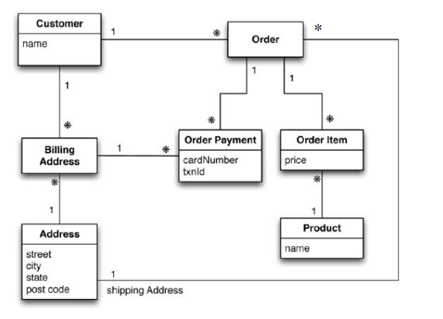
Esempi di Relazioni e Aggregati
Prospettiva dei DB relazionali: senza aggregati

Slide 25
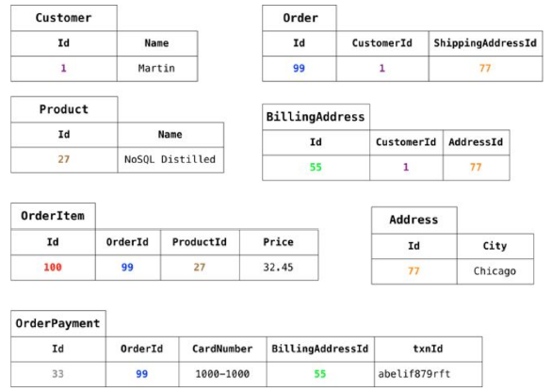
Esempi di Relazioni e Aggregati
Nota: per semplicità di presentazione, solo gli attributi interessanti per l'istanza dal lato della relazione Address vengono presentati qui. Di default ciascuna tabella relazione usa un Id (che identifica un oggetto).

Slide 26
Conseguenze di un'Orientazione Aggregata
Il fatto che un ordine sia costituito da item dell'ordine, un indirizzo di spedizione, e un pagamento possono essere espressi in un modello relazionale in termini di relazioni usando una chiave straniera ma non esiste nulla per distinguere le relazioni che rappresentano aggregazioni da quelle che non le rappresentano. Come risultato, il database non può usare una conoscenza di una struttura aggregata per aiutarla a immagazzinare e a distribuire i dati.
Tuttavia l'Aggregazione non è una proprietà dei dati di tipo logico: si riferisce più che altro al modo in cui i dati sono utilizzati dalle applicazioni, un problema che è spesso fuori dai confini del data modelling
Inoltre, una struttura aggregata di dati potrebbe aiutare con alcune interazioni dei dati ma potrebbe essere un ostacolo per altri (nel nostro esempio, per ottenere la storia delle vendite di un prodotto, è necessario scavare dentro ogni aggregato del database)

Slide 27
Conseguenze di un'Orientazione Aggregata
La ragione intrigante per usare l'orientazione aggregata è che essa aiuta enormemente quando si vuole avviare un db su un cluster!
L'orientazione aggregata si adatta bene allo scaling del sistema in quanto il db aggregati possono essere usati naturalmente per la distribuzione
Dall'altro lato, gli aggregati sottili come lo slicing aggregate per accessi a più grana fine potrebbero essere davvero difficili da implementare.

Slide 28
Conseguenze dell'Orientazione Aggregata
Gli aggregati hanno un importante conseguenza per le transazioni.
I db relazionali permettono di manipolare qualsiasi combinazione di righe da qualsiasi tabella in una singola transazione ACID
Si dice spesso che i db NoSQL non supportano le transazioni ACID e quindi si trascura la consistenza. Questo tuttavia non è proprio vero per i DB a Grafo che sono, come per i relazionali, alieni alle aggregazioni.
In generale, è vero che i DB aggregati non hanno transazioni ACID che si estendono agli aggregati multipli. Invece, supportano una manipolazione atomica di un singolo aggregato alla volta: questo significa che se abbiamo bisogno di manipolare aggregati multipli in una modalità atomica, dobbiamo gestirlo da soli a livello di codice.
In pratica, troviamo che la maggior parte del tempo dobbiamo tenere i nostri bisogni di atomicità all'interno di un singolo aggregato che è parte della considerazione di decidere come dividere i nostri dati in aggregati.

Slide 29
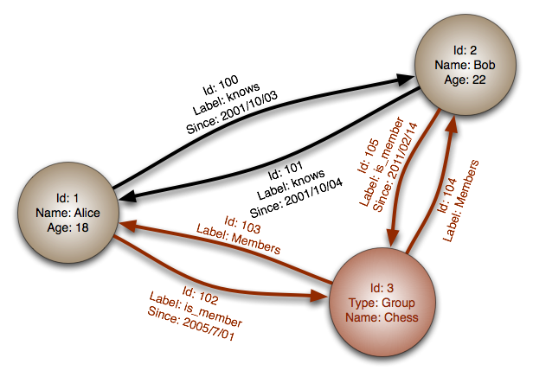
Database a Grafo
Un grafo è una rappresentazione visuale di un insieme di oggetti dove alcune coppie di oggetti sono connesse tra loro attraverso dei collegamenti.
Un grafo è composto da due elementi: i nodi anche detti vertici e le relazioni o edge (frecce).
Un Database a Grafo è un database usato per modellare i dati nella forma di un grafo. In questo tipo di database, i nodi del grafo rappresentano le entità mentre le relazioni rapprosentano le associazioni tra i nodi.
I più popolare Database a Grafo è Neo4j. Altri Database a Grafo sono Database Orale NoSQL, OrientDB, HypherGraphDB, GraphBase, InfiniteGraph e AllegroGraph.

Slide 30
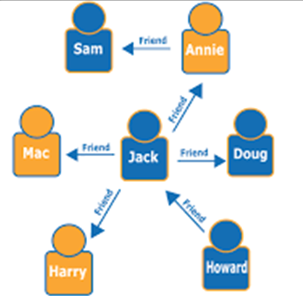
Perchè un Database a Grafo?
Oggigiorno, la maggior parte dei dati esiste nella forma di relazioni tra differenti oggetti e più spesso, la relazione tra i dati è più importante che i dati stessi.
I database relazionali immagazzinano dati altamente strutturati che hanno parecchi record che immagazzinano lo stesso tipo di dati così che essi possano essere usati per memorizzare dati strutturati, tuttavia essi non storano le relazioni tra i dati.
A differenza degli altri DB, i Graph DB immagazzinano le relazioni e le connessioni come entità di prima classe.

Slide 31
NoSQL: al di là dei Database a Grafo
I Database a Grafo hanno la seguente capacità:
forniscono una modellazione schemaless dei dati
un trattamento nativo delle relazioni tra pezzi di informazione
Le caratteristiche menzionate li rendono particolarmente adatti alla gestione di complesse relazioni nei dati, in particolare in quei contesti in cui le dinamiche del dominio rendono le soluzioni basate su modelli relazionali classici non efficacemente ed efficientemente applicabili (per esempio le connessioni utente in un social network, i sistemi di raccomandazione, le applicazioni geospaziali, ecc.)
Abbiamo anche investigato un interessante uso dei database a grafo specificati attraverso l'RDF W3C che è uno strandard per i dati (e per la conoscenza) condivisi alla scala del web.

Slide 32
NoSQL
I Database a Grafo sono una particolare famiglia di database che possiamo classificare come appartenenti al "Movimento NoSQL"
Tuttavia, i database a grafo generalmente presentano solo alcune delle caratteristiche che sono tipiche delle soluzioni NoSQL, e che possiamo riassumere come segue (anche se non c'è una definizione generalmente accettata di NoSQL in letteratura):
schemaless
non usano SQL
sono generalmente open-source (anche se i NoSQL sono anche applicati ai sistemi cloud)
generalmente lavorano in cluster (anche se i database a grafo non ricadono in questo)
generalmente non gestiscono la consistenza attraverso le transazioni ACID (che i DB a grafo invece supportano)

Slide 33
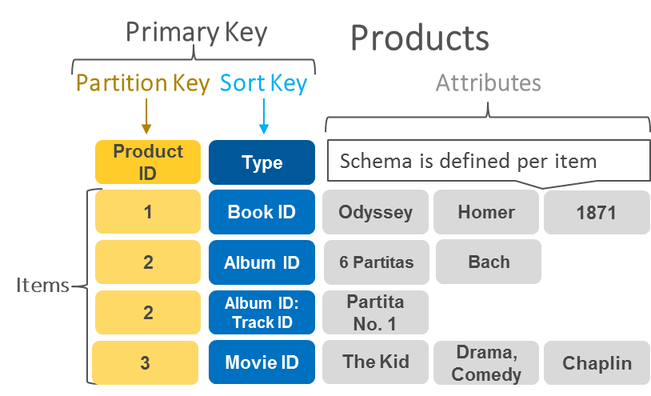
Modelli dei Dati Aggregati
Si possono considerare tre differenti Modelli Dei Dati Aggregati:
Chiave - Valore
Documento
Colonna – Famiglia
Un database chiave-valore è un database non relazionale che immagazzina i dati mediante un semplice metodo chiave-valore. Un database chiave-valore immagazzina i dati come un insieme di coppie di chiave-valore dove una chiave rappresenta un identificatore univoco.

Slide 34
Database NoSQL: DB Aggregati
Abbiamo detto precedentemente che i database chiave – valore e orientati ai documenti sono fortemente aggregati.
In un database chiave-valore, l’aggregato è opaco al database: solo dei blob grandi di bit. Il vantaggio dell’opacità è che possiamo immagazzinare qualsiasi cosa ci piace nell’aggregato. E’ responsabilità dell’applicazione comprendere quello che è stato immagazzinato. Dal momento che la chiave-valore immagazzina sempre l’uso dell’accesso primario alla chiave, in genere hanno un’elevata performance, dal momento che discendono dal database Dynamo di Amazon, una piattaforma progettata per uno shopping non stop. I Key-value immagazzinano essenzialmente grandi e distribuite strutture dati basate su hashmap.
Al contrario, un documento di un database è capace di vedere una struttura

Slide 35
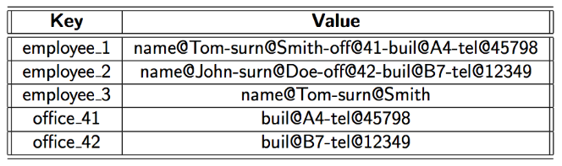
Database NoSQL: DB Aggregati
Al contrario, un documento di un database è capace di vedere una struttura nell’aggregato, ma impone limiti su ciò che possiamo immagazzinare in esso, definnendo strutture ammissibili e i tipi. Di ritorno, tuttavia, otteniamo più flssibilità quando accediamo ai dati.

Slide 36
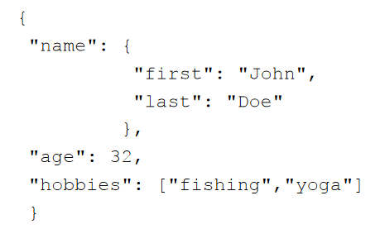
JavaScript Object Notation (JSON)
JSON è un formato di interscambio dei dati molto snello basato sui tipi di dati del linguaggio di programmazione JavaScript.
Nella loro essenza, i documenti JSON sono dizionari che consistono in coppie chiave-valore, dove il valore può essere di nuovo un document JSON, quindi in modo da permettere un arbitrario livello di annidamento.
Esempio:

Slide 37
JavaScript Object Notation (JSON)
Come possiamo vedere JSON supporta array e tipi atomici, come interi e stringhe
Denotiamo con ⅀ l’insieme dei caratteri Unicode, i valori JSON sono definiti come segue:
Qualsiasi (reale con segno) numero n è un valore JSON, chiamato numero.
Se s è una stringa in ⅀, allora s è un valore JSON, chiamato strianga.
I simboli speciali true e false sono valori JSON, chiamati booleani.
Il simbolo speciale null è un valore JSON.

Slide 38

JavaScript Object Notation (JSON)
Se v1,…,vn sono valori JSON e s1,…,sn sono valori di stringhe distinti a coppie, allora {s1:v1,...,sn:vn} è un valore JSON, chiamato oggetto. In questo caso, ciascuna si:vi viene chiamata coppia chiave-valore di questo oggetto. Nessun oggetto può avere due (o più) coppie con la stessa chiave. Se n=0, possiamo avere un oggetto vuoto {}
Se v1,…,vn sono valori JSON allora [v1,…,vn] è un valore JSON chiamato array. In questo caso v1,…,vn sono chiamati elementi di un array.
Nota che negli array e oggetti, I valori vi, possono essere a turno oggetti o array, quindi permettendo un arbitrario livello di annidamento.
Un documento JSON è un oggetto JSON.

Slide 39

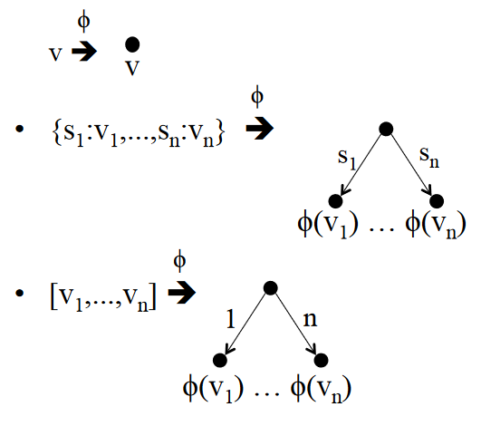
JavaScript Object Notation (JSON)
Definiamo la trasformazione φ per i documenti JSON tale che:
Se v è un valore JSON: numero, stringa, true/false, or null allora:

Slide 40
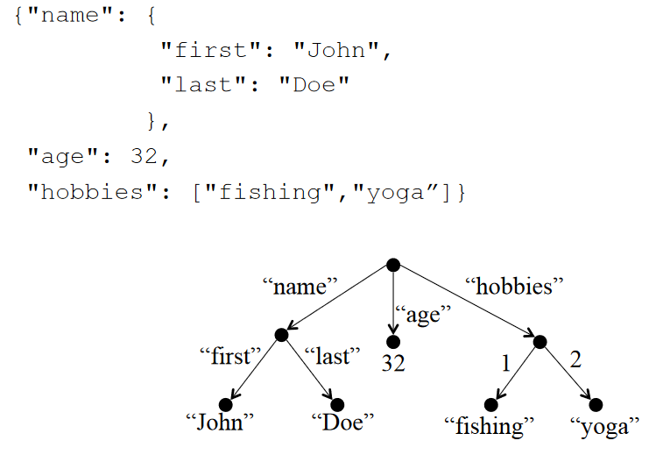
JavaScript Object Notation (JSON)

Slide 41
Modelli a Dati Documenti e Chiave-Valore
Con un DB chiave – valore, possiamo accedere ad un aggregato sono specificando la chiave
In alcuni db un document, al più semplice livello, i documenti possono essere immagazzinati e richiamati per ID (memorizzazione di coppie chiave-valore). Tuttavia, in generale, possiamo sottomettere delle query al db basate sui campi nell’aggregato, possiamo richiamare parti dell’aggregato piuttosto che il dato intero, e il db può creare indici basati sul contenuto dell’aggregato. In generalòe, gli indici vengono usati per richiamare insiemi di documenti collegati dallo store per un applicazione da usare.
Come al solito, gli indici velocizzano gli accessi in lettura ma rallentano gli accessi in scrittura, pertanto dovrebbero essere definiti con attenzione.

Slide 42
Modelli a Dati Documenti e Chiave-Valore
Pertanto, un database chiave-valore è un database non relazionale che immagazzina i dati mediante un semplice metodo chiave-valore. Un database chiave-valore immagazzina i dati come un insieme di coppie di chiave-valore dove una chiave rappresenta un identificatore univoco.

Slide 43

TurtleDB e Triplestore
turtleDB è un framework per sviluppatori per costruire applicazioni we collaborative offline-first.
Esso fornisce un'API user-friendly per gli sviluppatori, potenziando essi con l'abilità di creare app con uno storage, sincronizzazione di server efficace, versioning di documenti, risoluzione di conflitto flessibile per qualsiasi documento.
Le applicazioni Web lavoreranno apparentemente online o offline, e gli sviluppatori possono settare il backend a turtleDB.
Questo manipolerà tutta la sincronizzazione dei dati e la risoluzione dei conflitti tra utenti. Esso lavora con MongoDB.

Slide 44
Bibliografia
https://www.stitchdata.com/resources/data-transformation
https://www.ibm.com/cloud/learn/data-warehouse#:~:text=A%20data%20warehouse%2C%20or%20enterprise,AI)%2C%20and%20machine%20learning.
https://aws.amazon.com/it/nosql/
https://aws.amazon.com/it/nosql/key-value/

